Slide 1
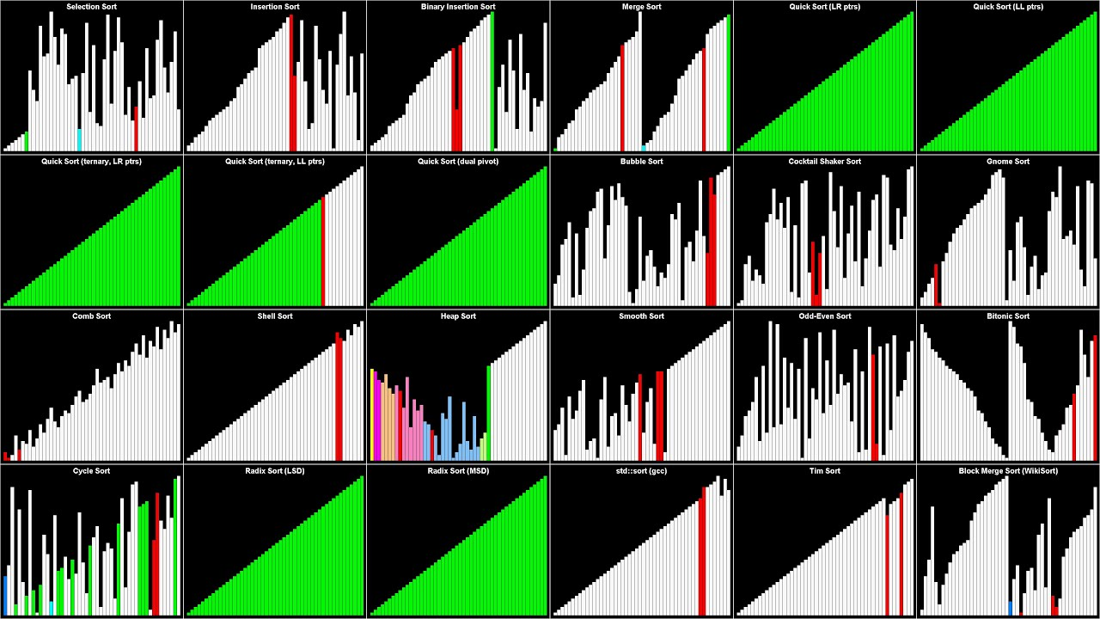
Adnane & Niklas
Quick Sort 3 Way

Slide 2

Definition:
Quick3-Sorting ist ein sortierAlgorithmus von dem niederländischen Informatiker Edsger W. Dijkstra. Man nennt dieses Algorithmus auch Dijkstra-Algorithmus oder Dutch National Flag Problem oder auch the 3-way-Quicksort.
höherer Aufwand als das übliche 2WP.
Beide haben den gleichen WorstCase.
@hoch adaptive ist.
!Stabil
O(lg(n)) Extra Space.
O(n) Zeit wenn O(1) eindeutige Schlüssel.

Slide 3
Vorteile:
Bei wenigen eindeutigen Schlüsseln ist er schneller als Quick.

Slide 4
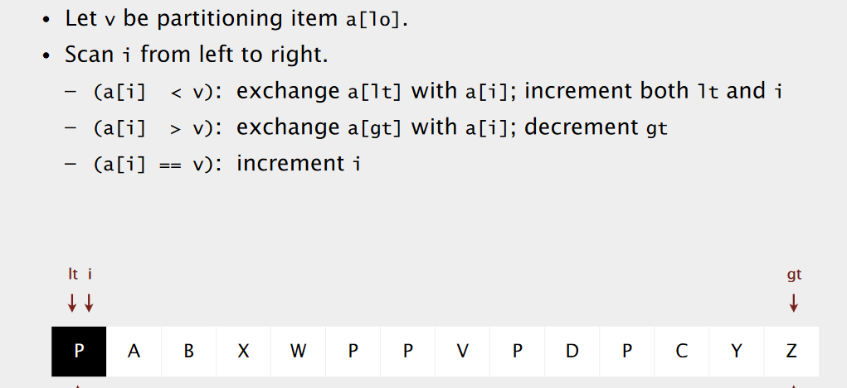
Code:

Slide 5
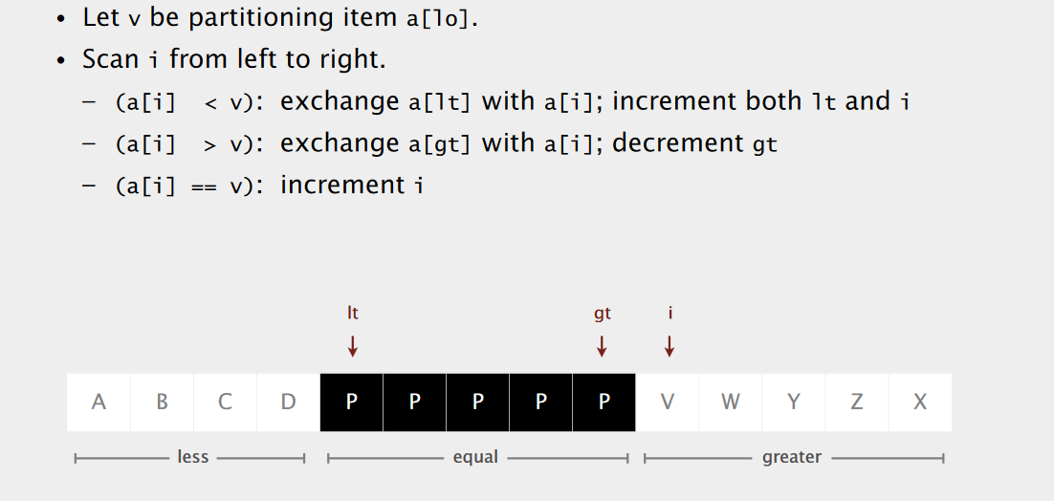
Resultat:

